Slide 1
Решение задачи регрессии для многокомпонентных временных рядов для детектирования режимов работы насосного оборудования.
Кирилл Сетдеков

Slide 2
Построить прогноз производительности нефтяного центробежного насоса с SOTA алгоритмами и сравнить их качество.

Slide 3
Данные и методы
Какие лучшие подходы и к чему их применяют?
Многомерные временные ряды

Slide 4
Данные и методы - лучшие практики
Отбор моделей:
Papers with code:
Бенчмарк ETTh2 (720) - часовые данные за 2 года, 30 дней прогноз, данные по температуре трансформатора от 7 зависимых переменных
Лучшие модели сейчас:
SCINet 2021 (развитие TCN)
Работает как сверточная сеть для временного ряда, но добавлены дополнительные слои смешения между свертками
QuerySelector 2021 (развитие трансформеров)
Матрица внимание строится большего размера, разреженной и детерминировано
Informer 2020 (развитие трансформеров)
Модификация механизма внимания в сторону ускорения + расширения внимание с прореживанием (как в TCN) + декодер генеративного типа, стоящий прогноз большей длины за 1 шаг, а не итеративно
Transformer 2017-2019 (трансформеры в оригинальном виде)
Внутри грубо - энкодер-декодер + внутреннее внимание. Как машинный перевод, только регрессия
Notes:
Target - Средняя скорость изменения давления на приеме насоса в ЧАС, МПа/час",

Slide 5
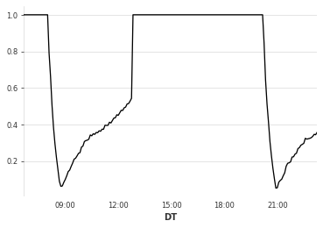
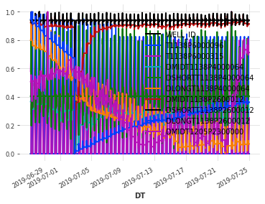
Данные и методы - использовано в работе
Данные:
2 месяца по 17 насосам, 16 ковариатам, разрешение 5 минут, прогноз на 1 шаг вперед
обучение и валидация - разделенные по времени выборки
целевая переменная и зависимые:
Подходы:
Базовый подход
Модель LAMA - AutoML
Входящие в STOA / или их предшественники
Time fusion transformers (эволюция трансформеров)
TCN (сверточные нейронные сети)
Transformers (энкодер-декодер с self-attention)
N-Beats (нейронные сети с сезонностью)
Notes:
Target - Средняя скорость изменения давления на приеме насоса в ЧАС, МПа/час",

Slide 6
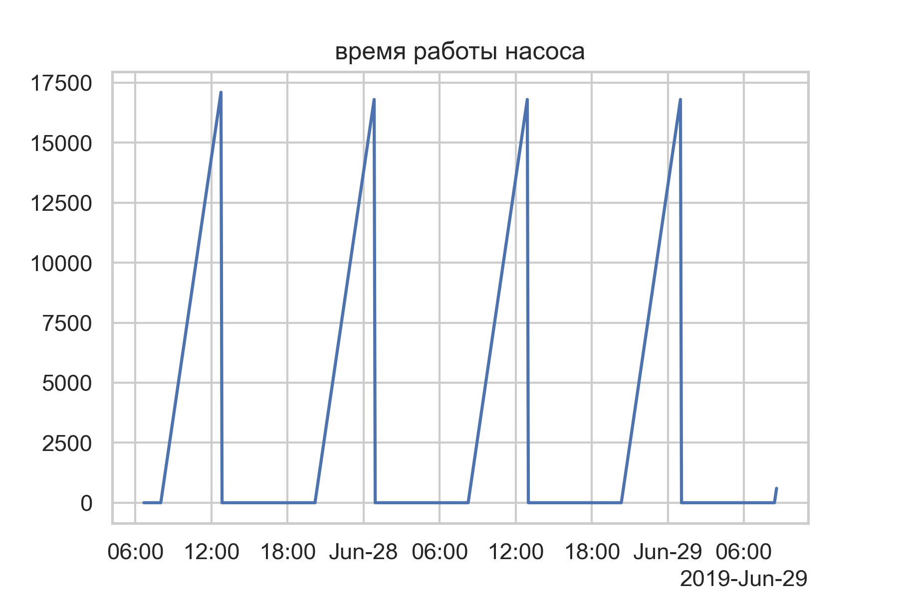
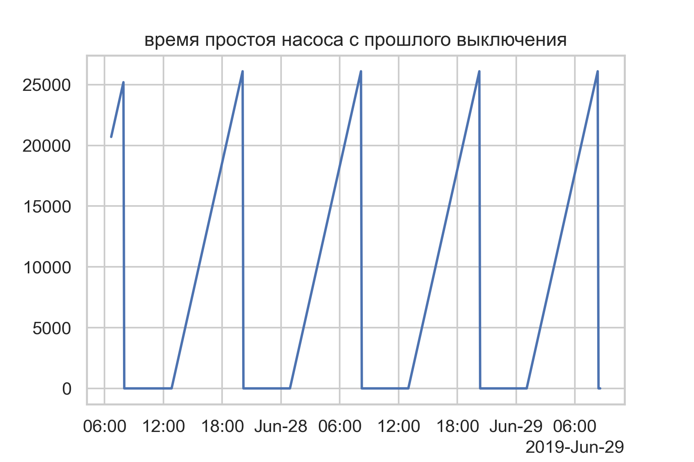
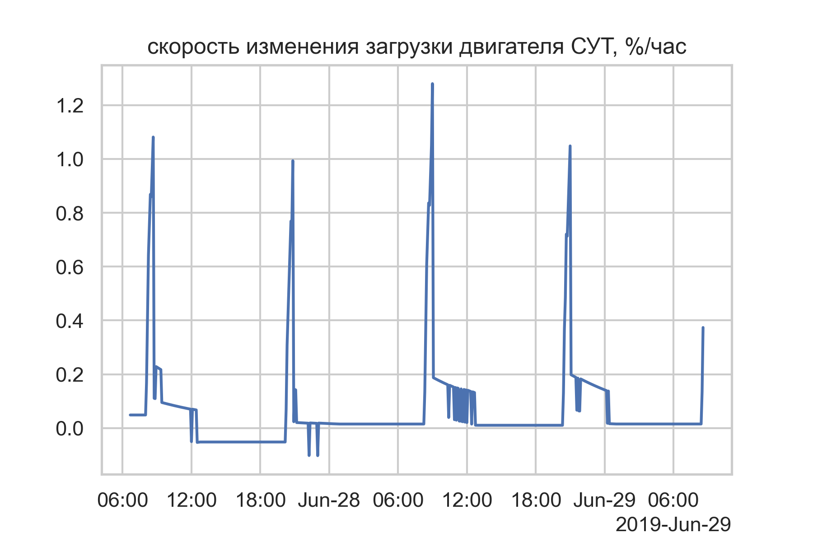
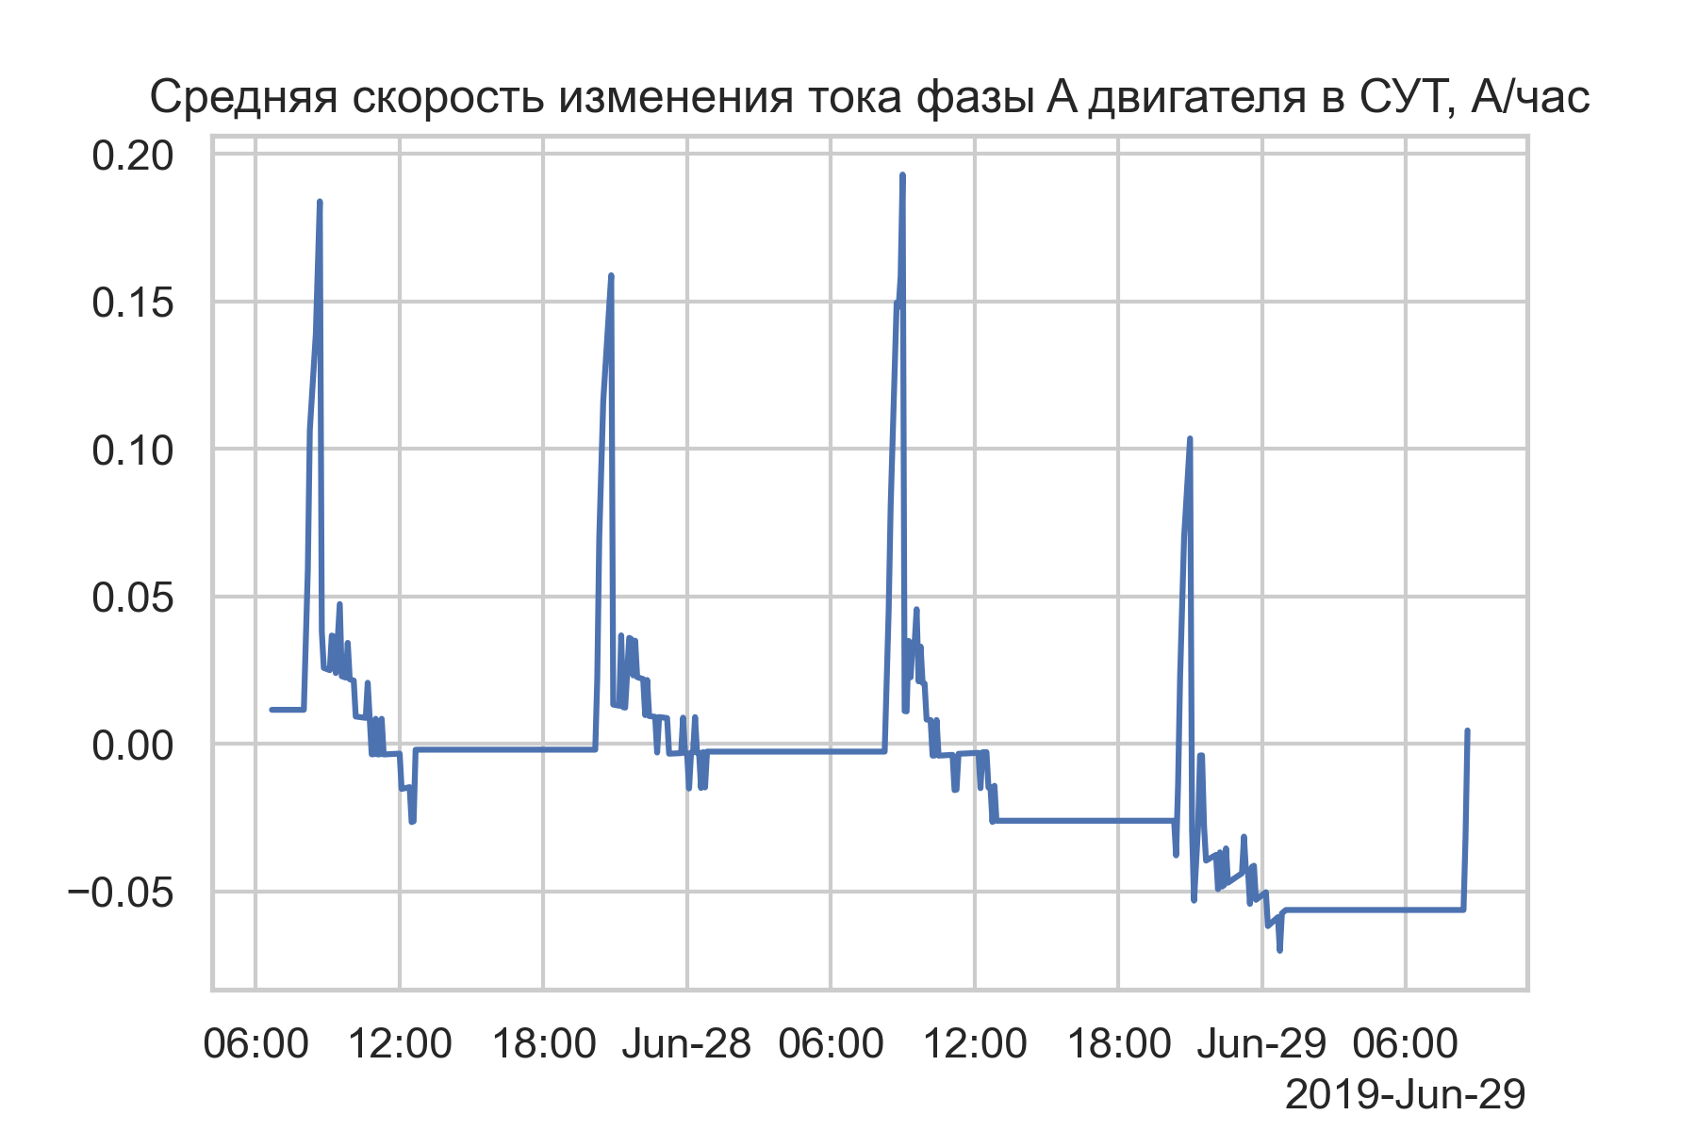
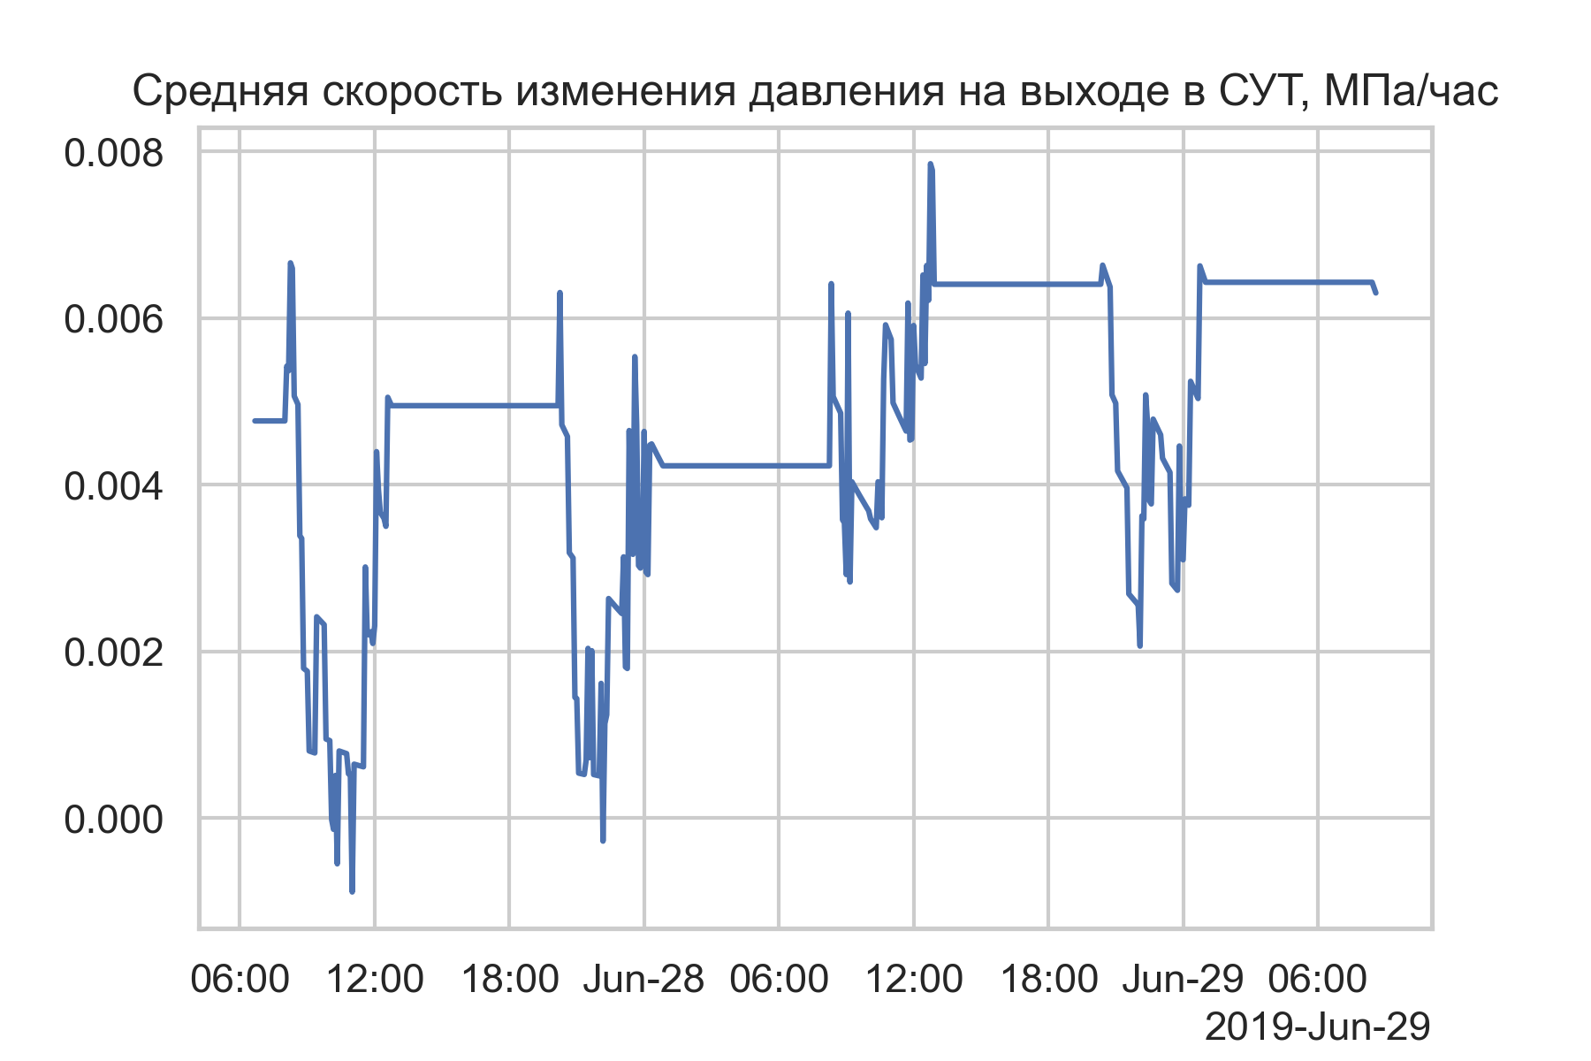
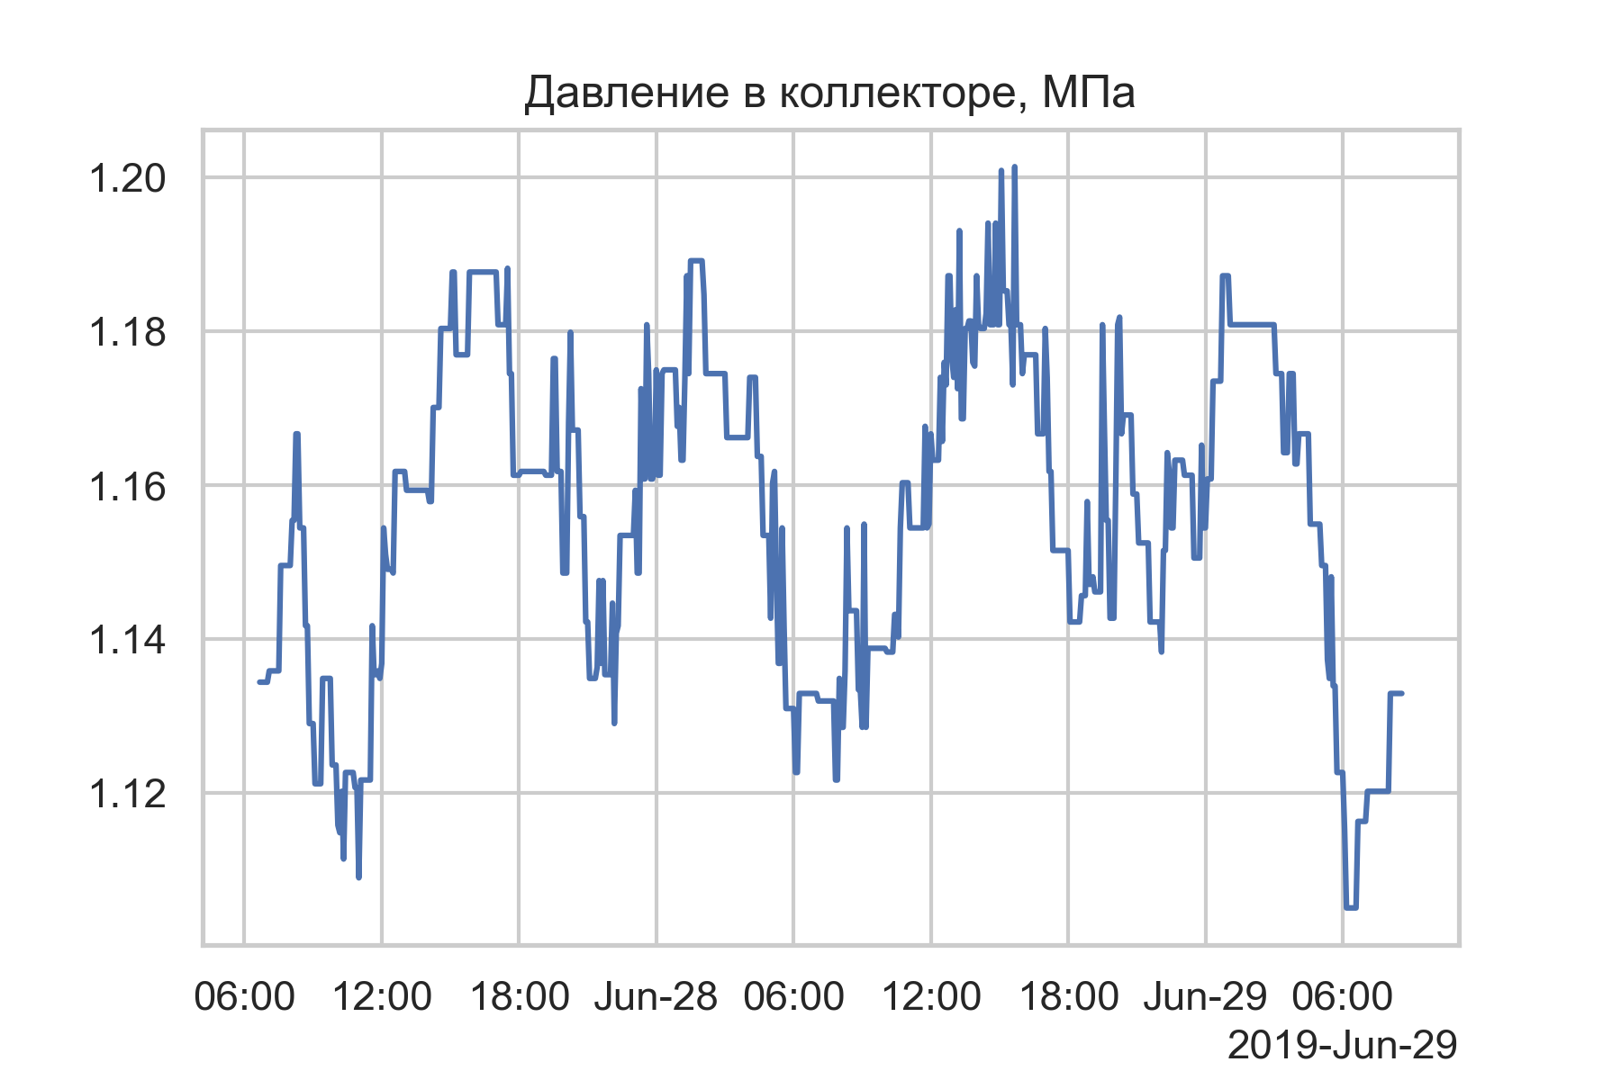
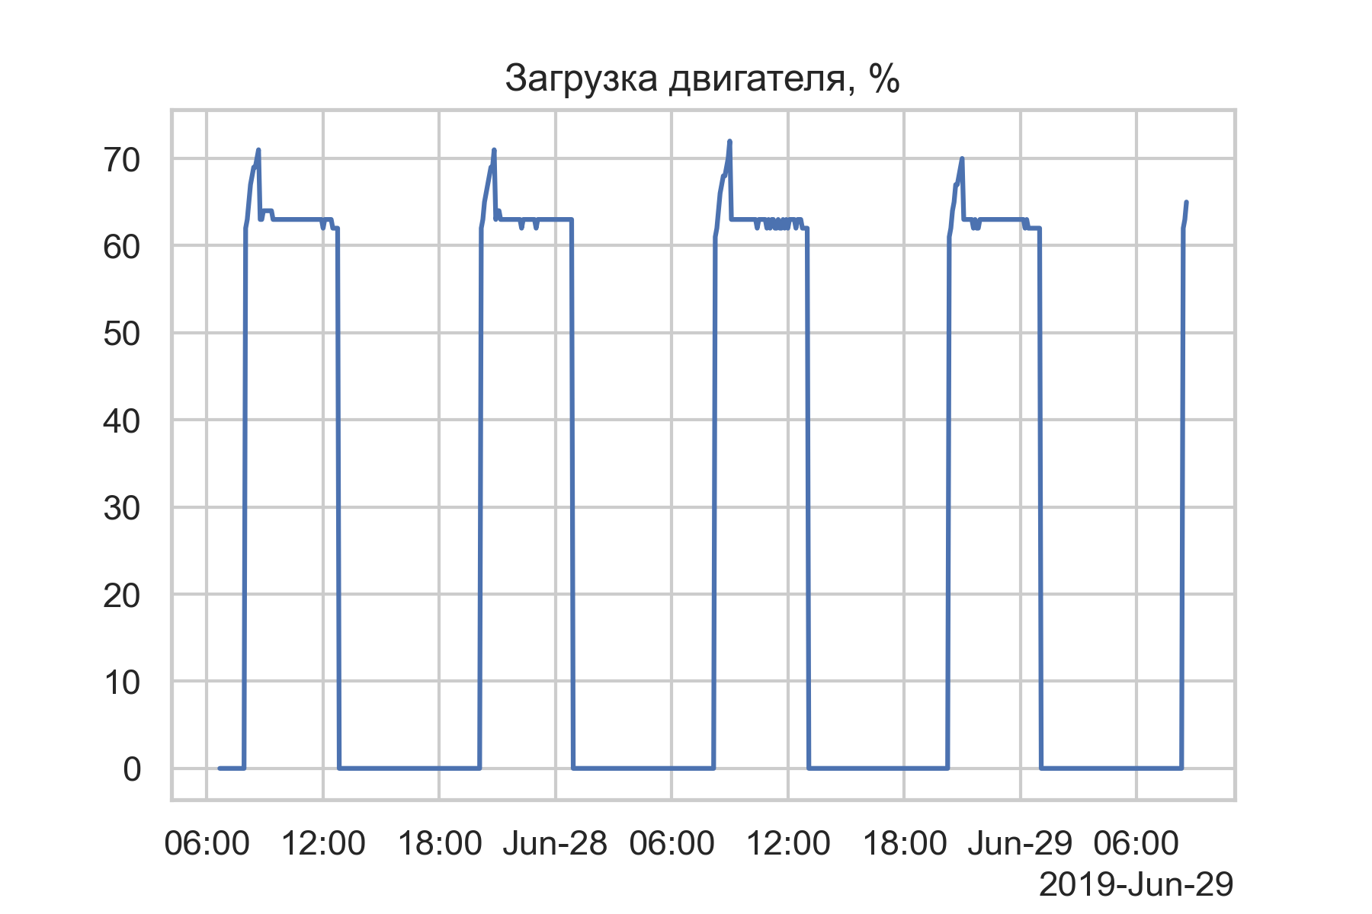
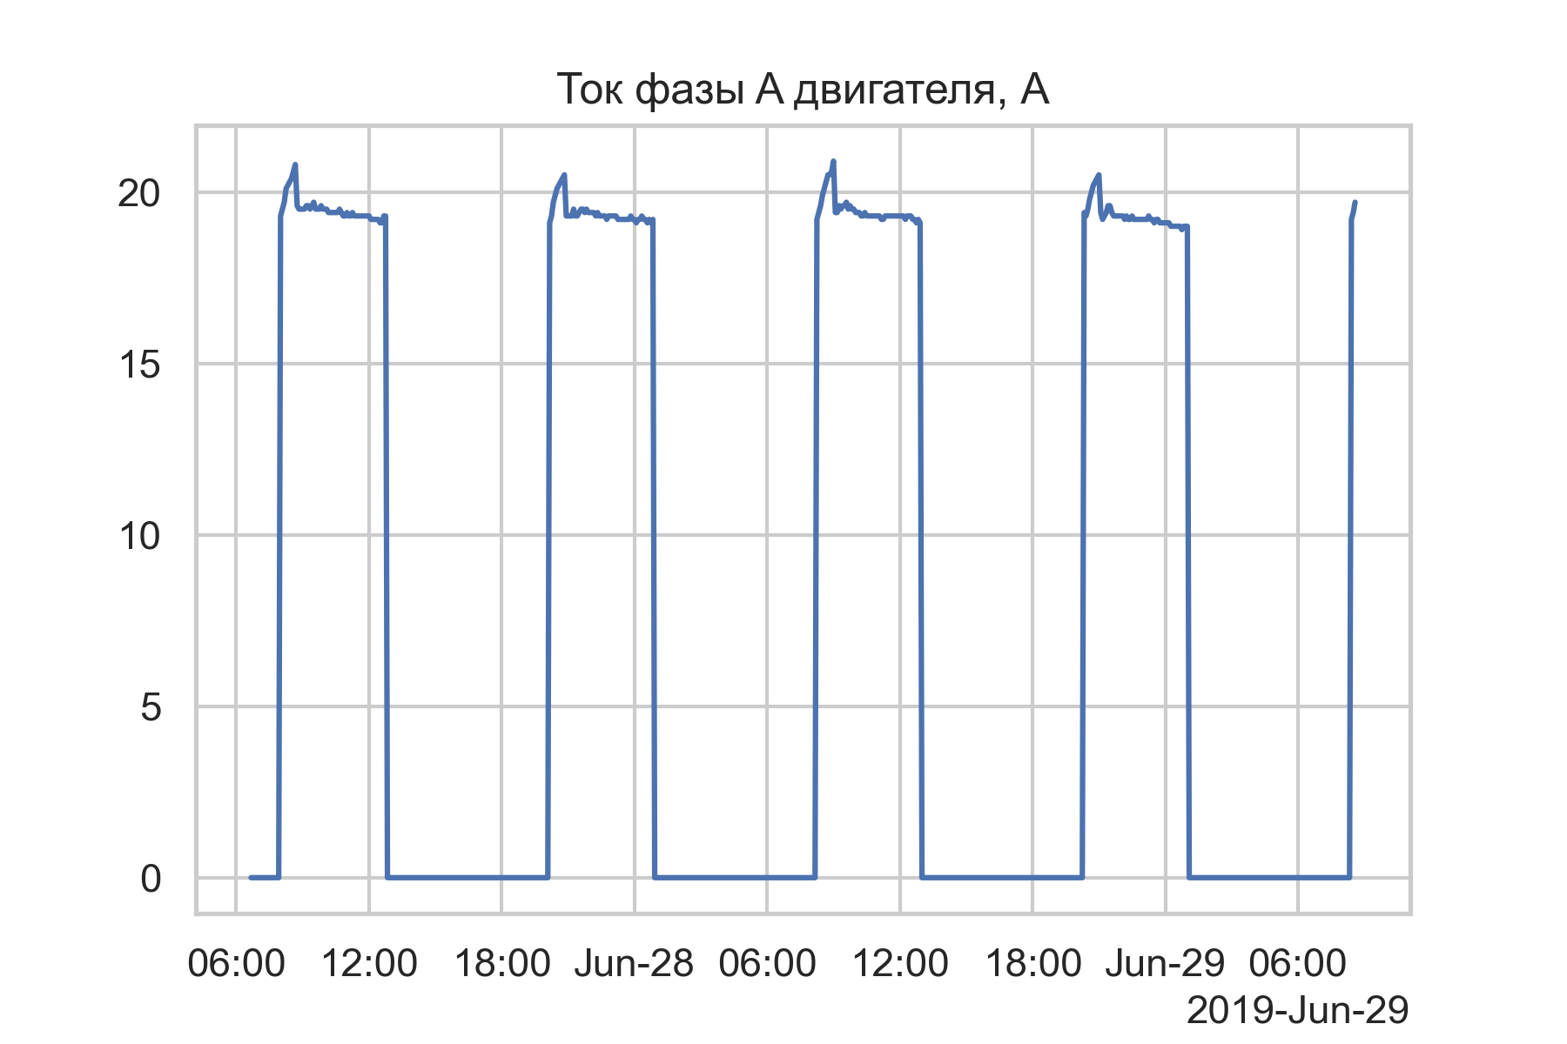
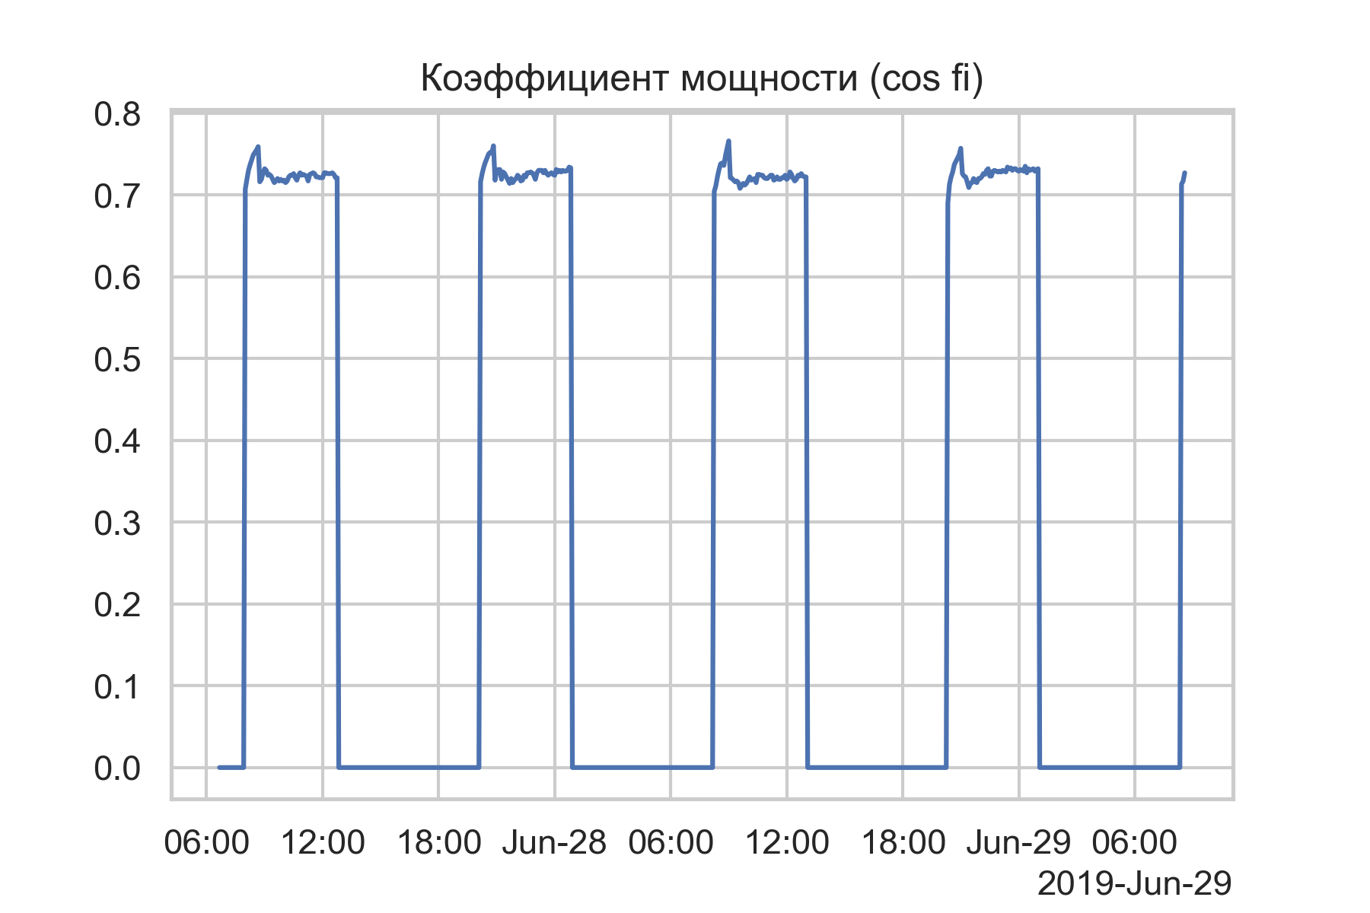
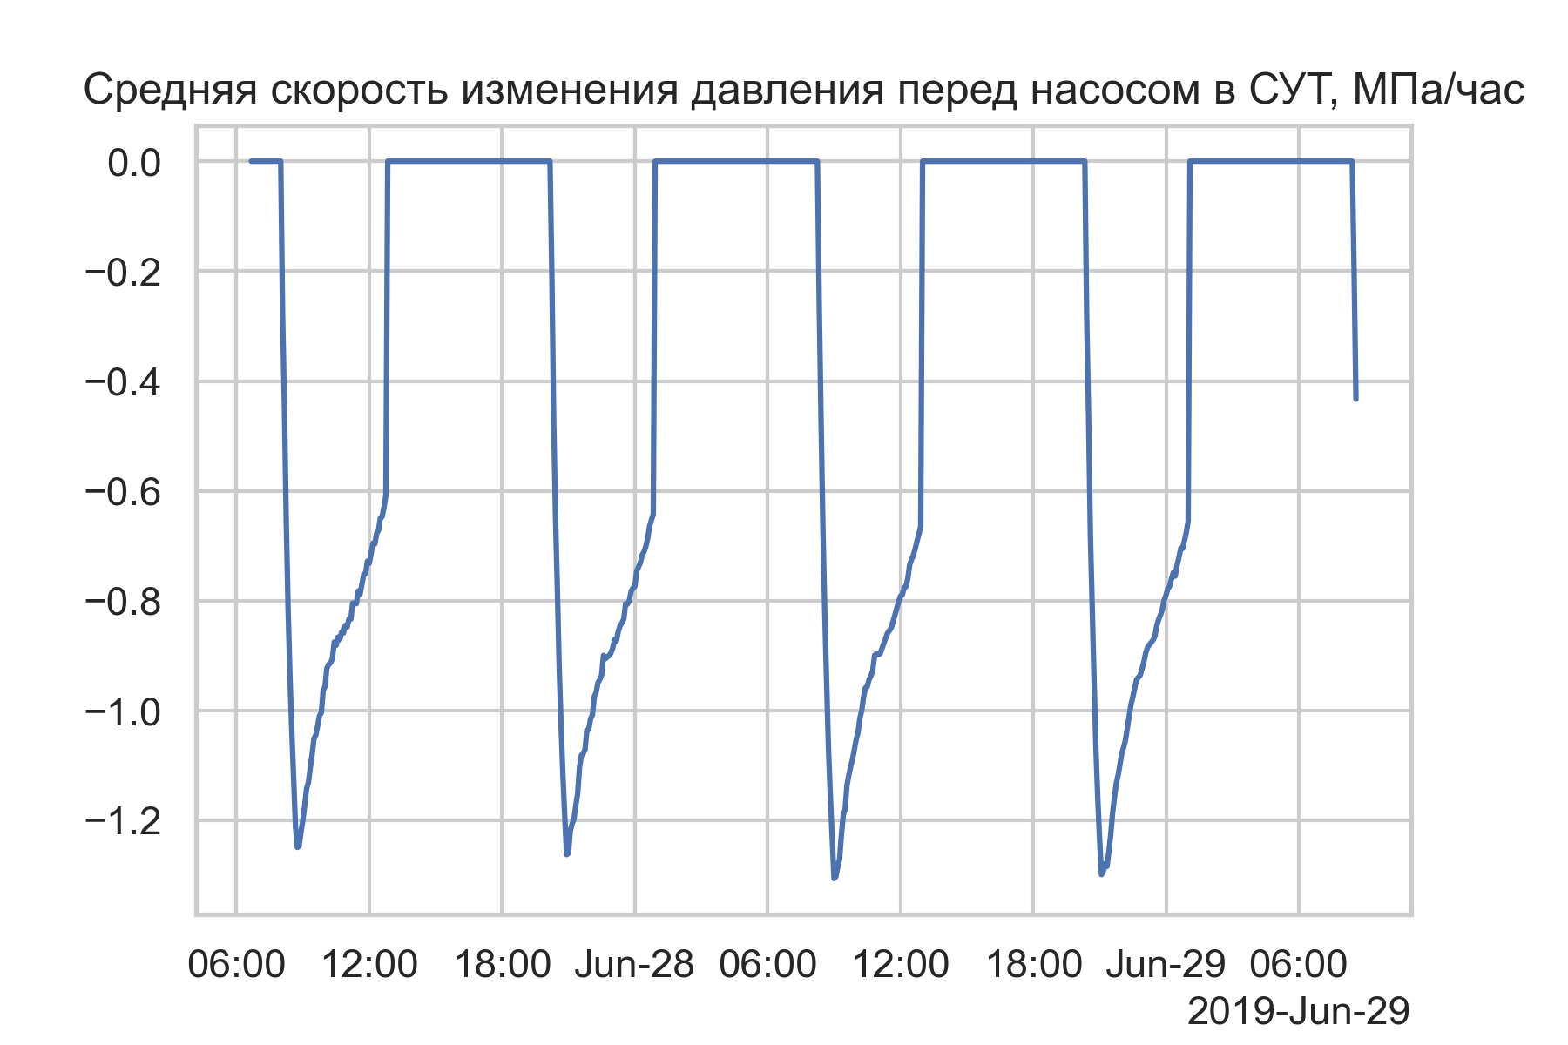
Описание признаков и целевой переменной
Время с момента включения и выключения насоса в секундах;
Средние показатели за неделю, сутки и час:
скорость изменения загрузки двигателя в %/час;
скорость изменения тока в моторе насоса А/час;
скорость изменения давления на выходе из скважины МПа/час;
Давление в коллекторе установки МПа;
Загрузка двигателя в %;
Ток в моторе насоса в А;
Коэффициент мощности;
Целевая - Средняя скорость изменения давления на приеме насоса в СУТ, МПа/час;
Notes:
Target - Средняя скорость изменения давления на приеме насоса в ЧАС, МПа/час",

Slide 7
Проблемы и решения

Slide 8
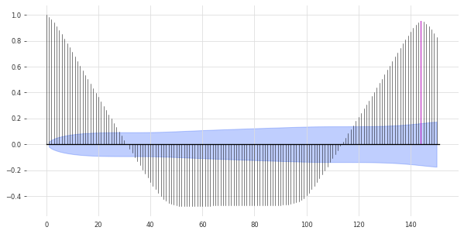
Проблемы и решения
Менее 140 000 наблюдений - модель Temporal Fusion Transformers переобучилась, не удалось решить.
Время обучения ~ 20 часов на Colab Pro+ NVIDIA Tesla V100 -> проблемы с перебором гиперпараметров
Подготовка данных и написание загрузчика - часть наблюдений синхронные по времени -> настройка последовательного обучения модели на каждом из насосов в рамках батчей
Подбор гиперпараметров:
Выбор окна для моделей - по ACF - OK
Для TFT подбор оптимального LR не помог

Slide 9
Результаты

Slide 10
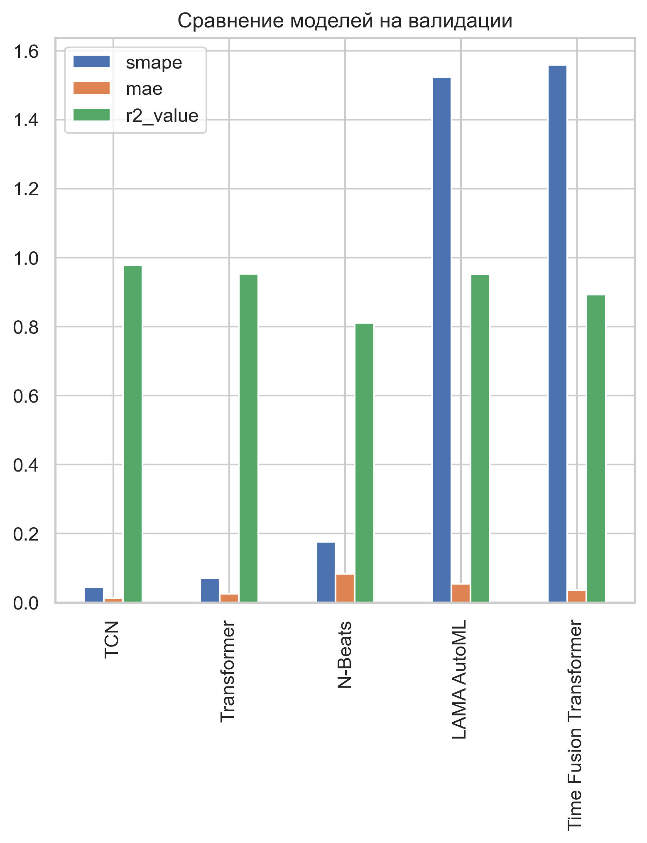
Результаты - метрики
 | SMAPE | MAE | R²
TCN | 0,04443 | 0,01243 | 0,97863
Transformer | 0,07002 | 0,02558 | 0,95225
N-Beats | 0,17577 | 0,08316 | 0,81066
LAMA AutoML | 1,52328 | 0,05426 | 0,95214
Time Fusion Transformer | 1,55919 | 0,03595 | 0,89242

Slide 11
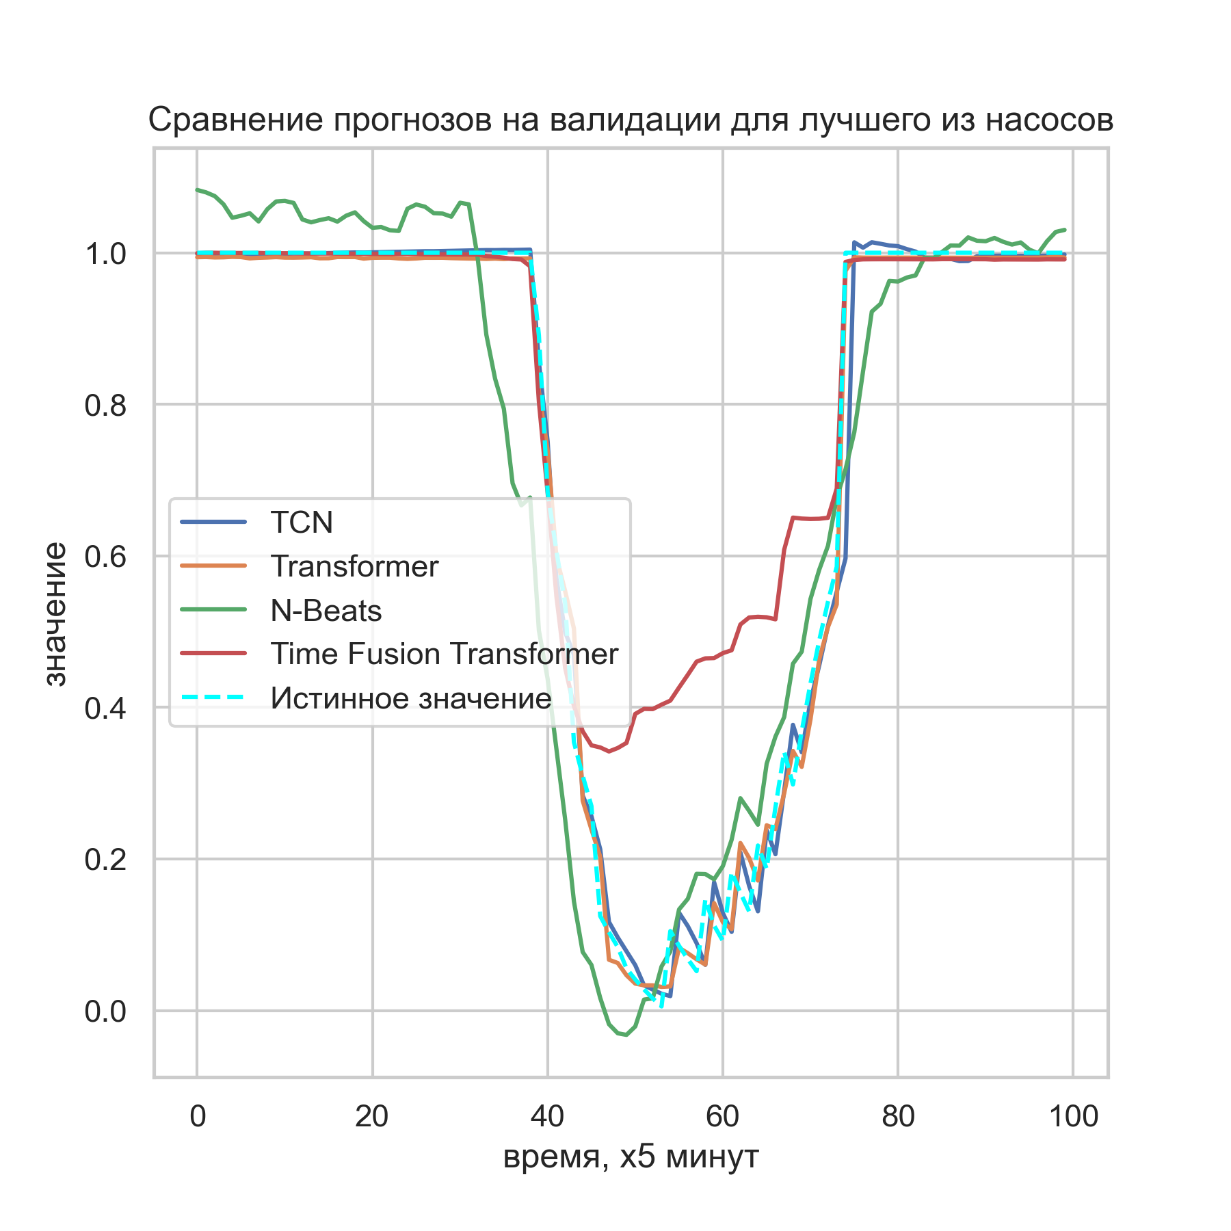
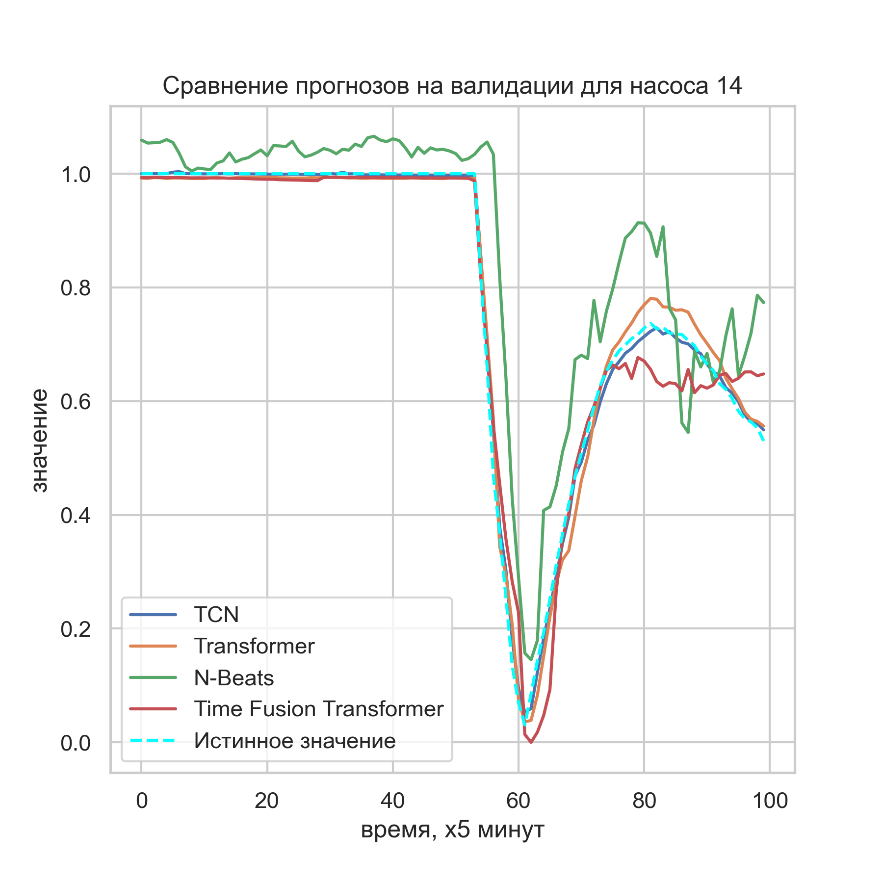
Результаты - примеры

Slide 12
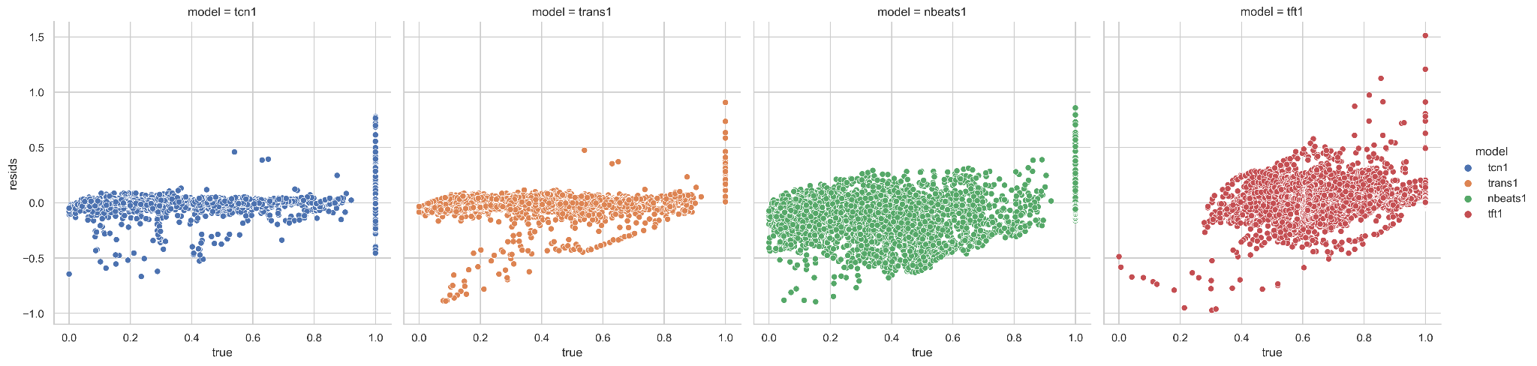
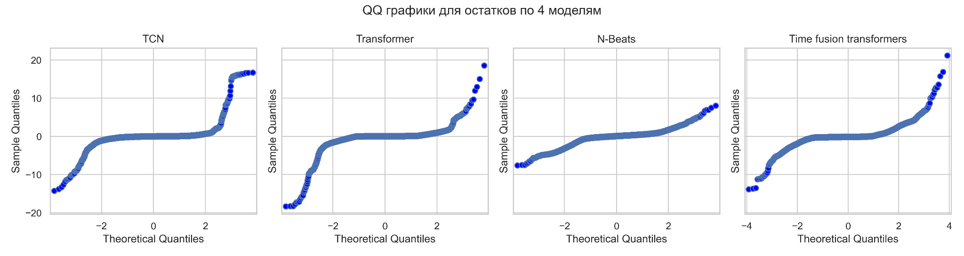
Результаты - остатки

Slide 13
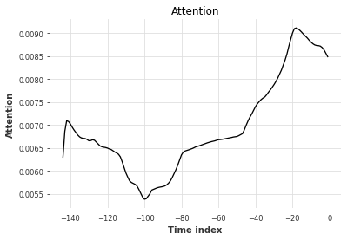
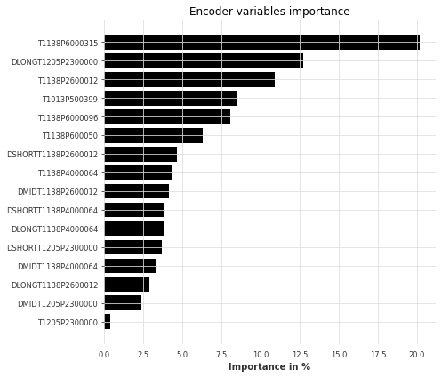
Результаты анализа TFT - 1
Время простоя насоса с прошлого выключения
Средняя скорость изменения давления Нед
Ток фазы A двигателя, А
Средний уровень активации внимания по времени
Notes:
'T1138P6000315': 'время простоя насоса с прошлого выключения'
'DLONGT1205P2300000':'Средняя скорость изменения давления на выходе в Нед, МПа/час',
'T1138P2600012':'Ток фазы A двигателя, А',

Slide 14
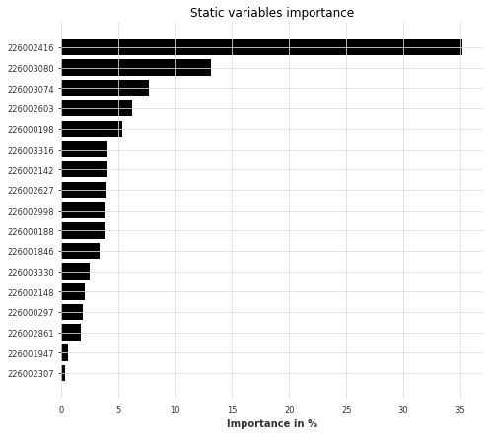
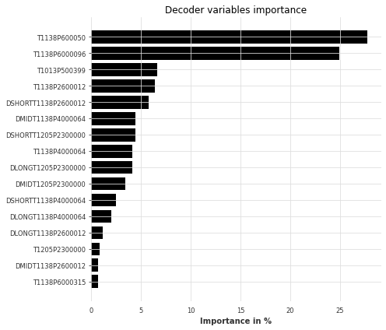
Результаты анализа TFT - 2
Notes:
T1138P600050 - Коэффициент мощности (cos fi)
T1138P6000096 - время работы насоса
T1138P6000096': 'время работы насоса

Slide 15
Результаты
3 из 4 моделей показали качество лучше AutoML (4,4% SMAPE, до 1,5% на лучшем ряде)
Time fusion transformer модель на данных этой работы имела тенденцию к переобучению - план в дальнейшем снижать число параметров модели и более жестко регуляризировать
Вывод attention для моделей трансформеров позволяет гибко анализировать и интерпретировать результаты модели

Slide 16
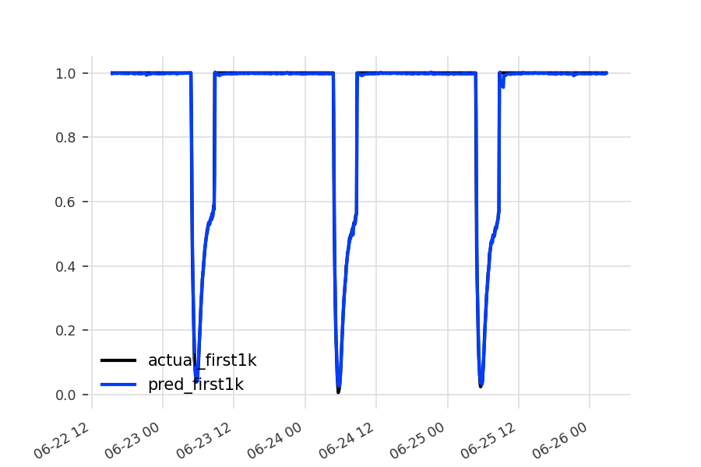
Пример прогноза - TCN

Slide 17
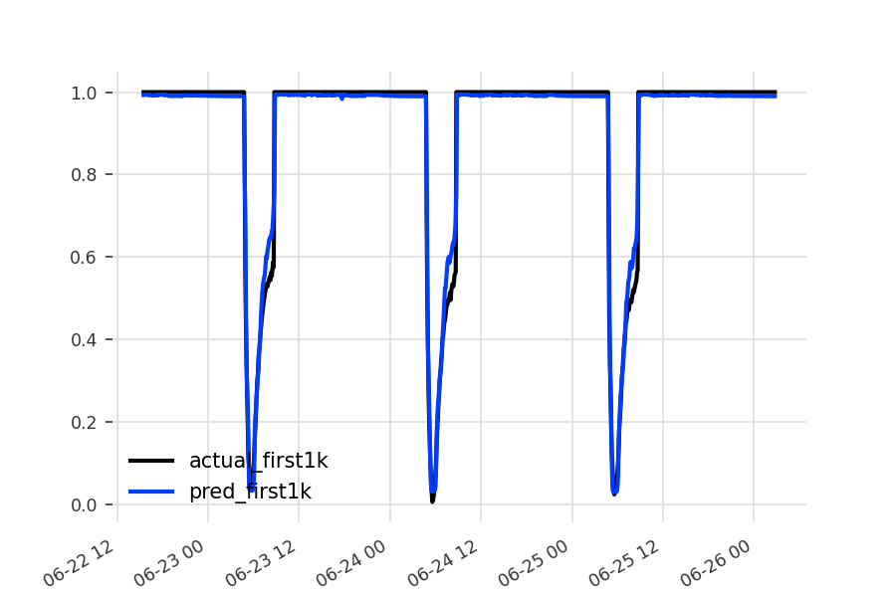
Пример прогноза - Transformer

Slide 18
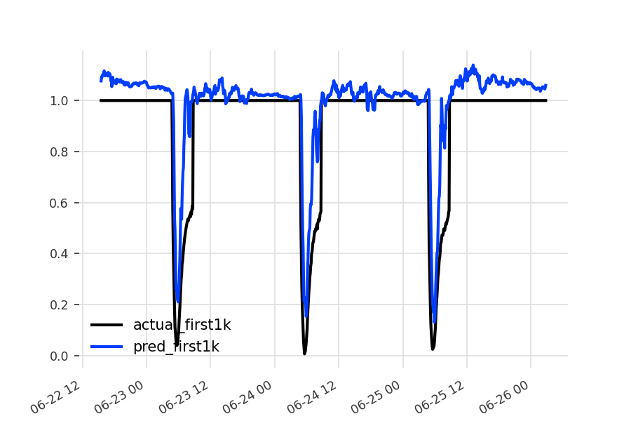
Пример прогноза - N-Beats

Slide 19
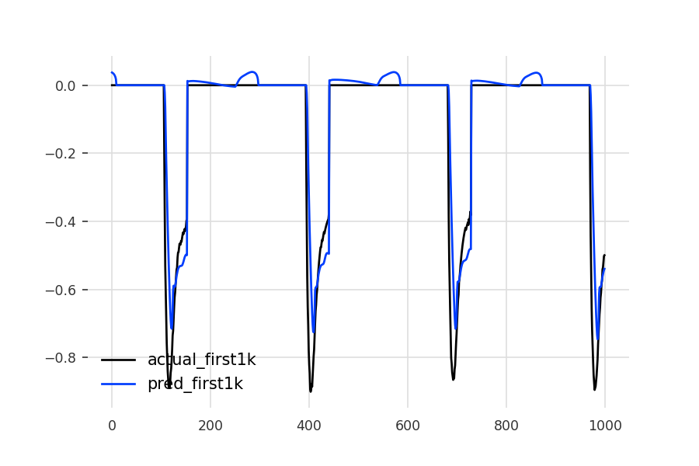
Пример прогноза - Time Fusion Transformers

Slide 20
Дополнительный анализ

Slide 21
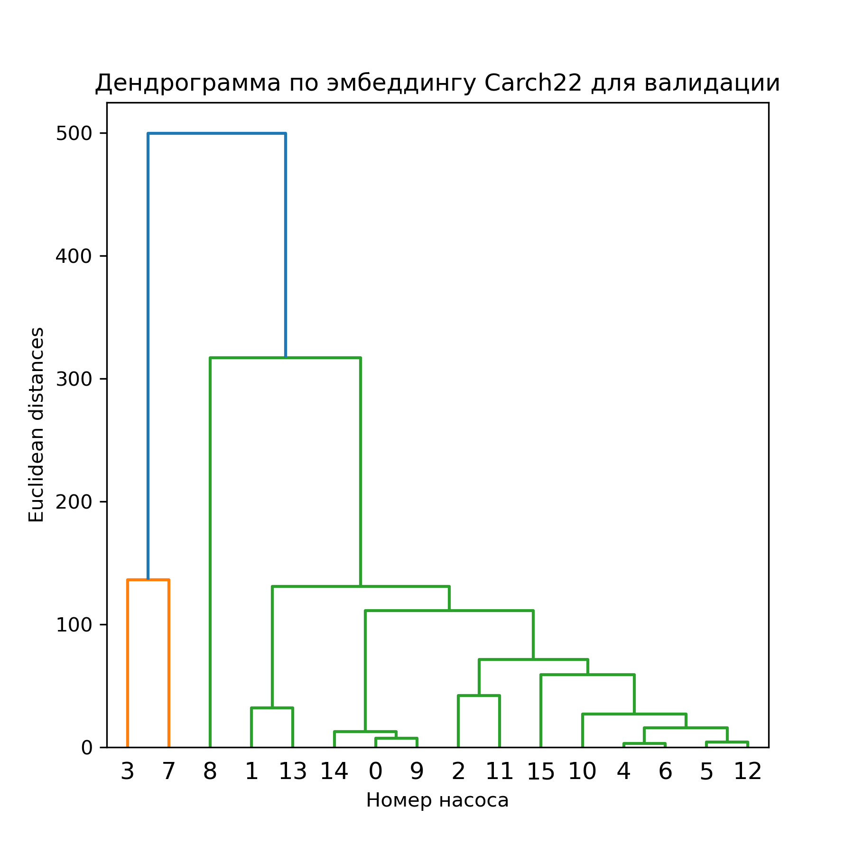
Catch22
На 3 насосе все модели работают хуже, чем в среднем
На 7 - все кроме TCN работают хуже
 | Trans | TCN | N-Beats | TFT
DN_HistogramMode_5 | 0.015071 | 0.199686 | 0.010161 | 0.111029
DN_HistogramMode_10 | 0.012908 | 0.194820 | 0.008116 | 0.111845
CO_f1ecac | 0.120809 | 0.685683 | 0.088088 | 0.047290
CO_HistogramAMI_even_2_5 | 0.034984 | 0.327320 | 0.016642 | 0.123993
SB_TransitionMatrix_3ac_sumdiagcov | 0.009079 | 0.146661 | 0.009079 | 0.615027
CO_Embed2_Dist_tau_d_expfit_meandiff | 0.107719 | 0.627726 | 0.077979 | 0.025494
p-value ttest для значений компонент эмбеддинга Catch22 в хорошо и плохо предсказываемых группах насосов

Slide 22
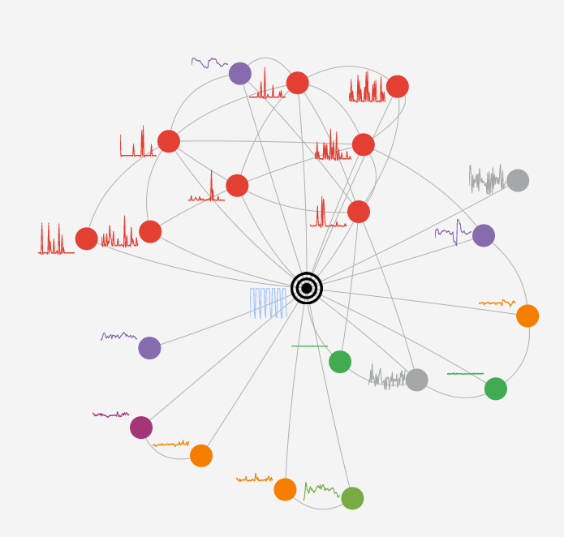
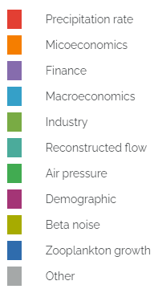
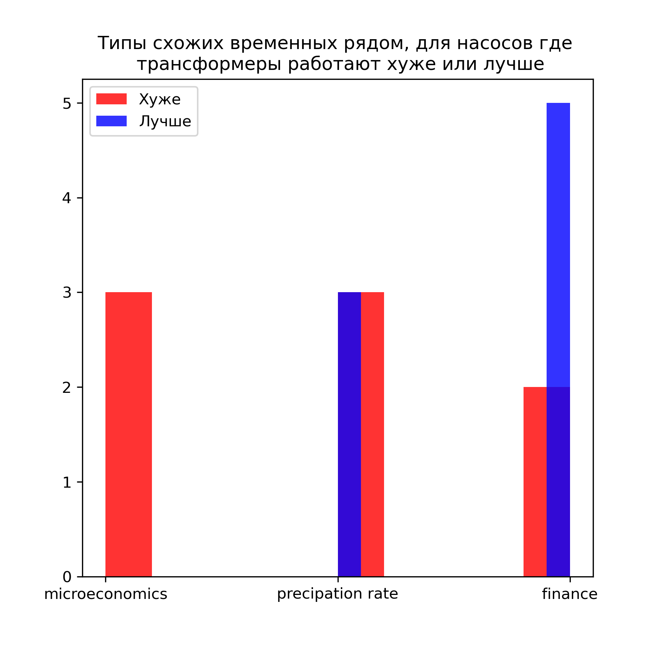
CompEngine

Slide 23
Спасибо за внимание

Slide 24
Кирилл Сетдеков, Москва, 2021

Slide 25
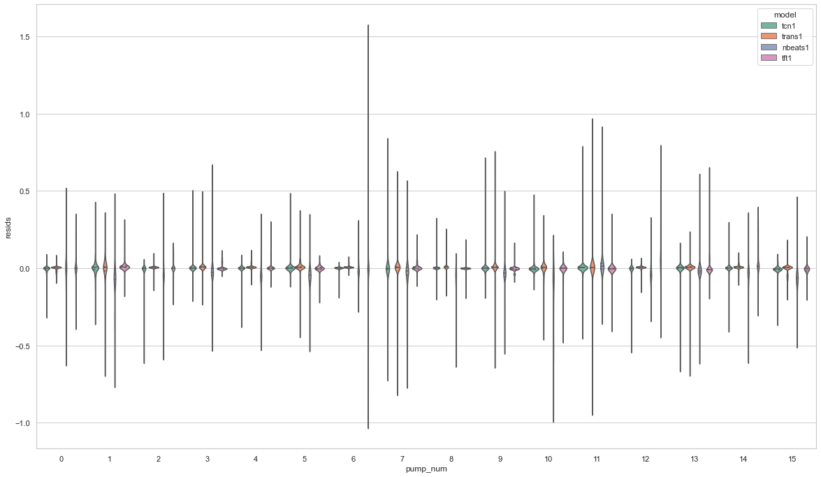
Приложение - остатки прогнозов

